Slide 1
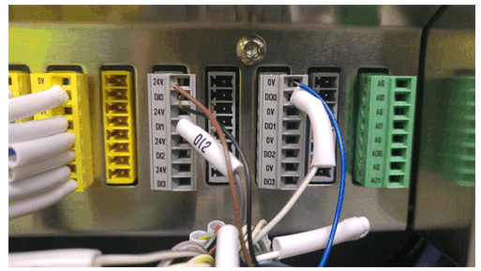

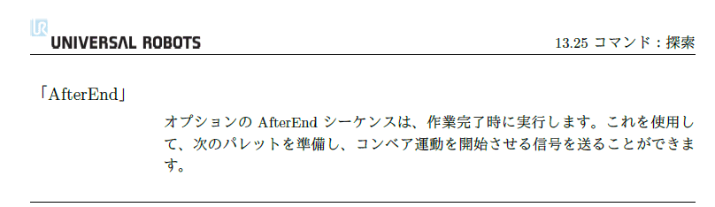
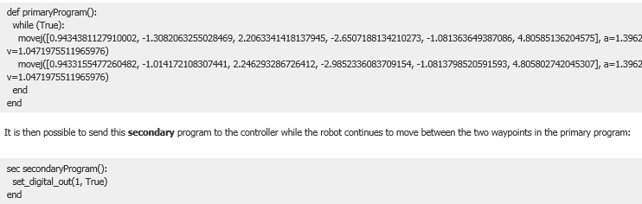
ロボットからのRasPi への作業終了通知方法案
1/2
ロボットのプログラムのオプション、After End シーケンス（①案）に
定義するか、または Secondary Program（②案）でset_digital_out
で記述することで、デジタル出力端子に作業完了信号を送出する
ことが可能と思われる。（デジタル出力の端子仕様は次頁参照）
質問１
1KΩ
3.3V
DOx
ロボット
コントローラ
GPIO
0V
GND
Raspberry Pi
質問２：所定のピンにハイ電圧（3.3V）
①案
②案

Slide 2
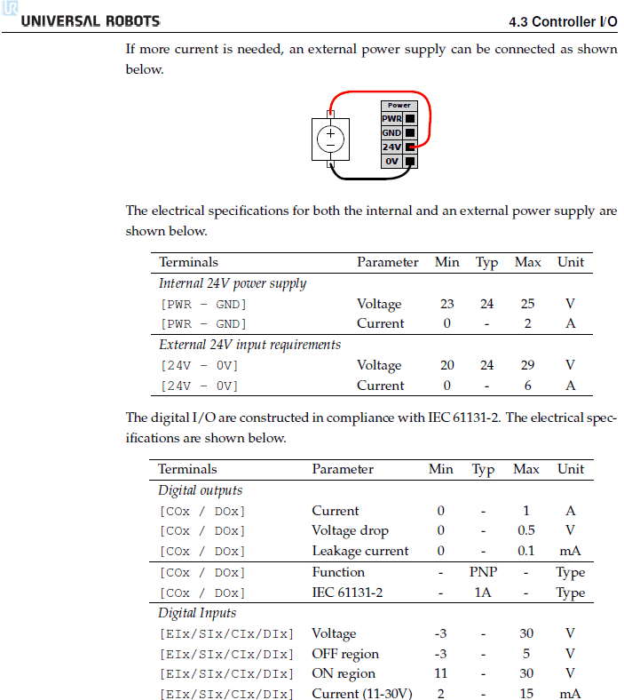
2/2

